Slide 1
Cidadania Precária: Educação, Trabalho e Saúde para a População Trans
Reprograma
Anália Alves

Slide 2
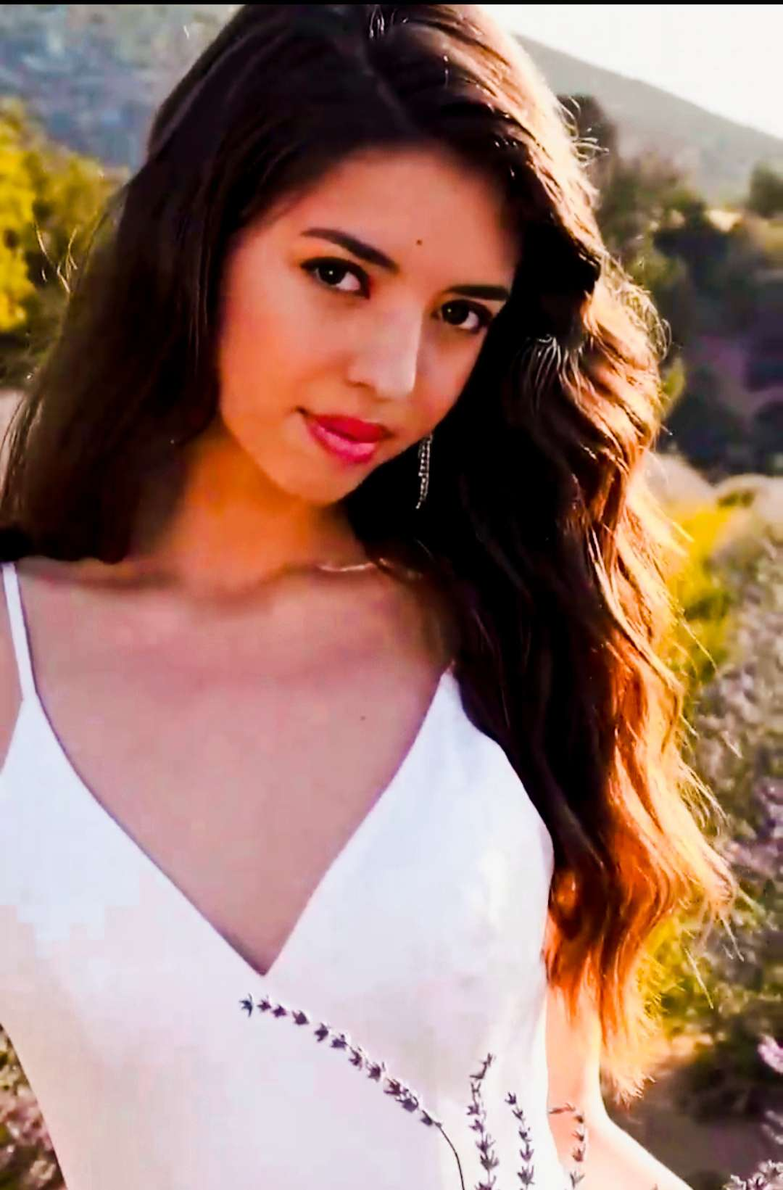
Analia Alves
Formada:
Recursos Humanos
Tec. Agropecuaria
Amo Jogar Games
Adoro a Cor Roxa
Descobri a Paixao em Gráficos

Slide 3
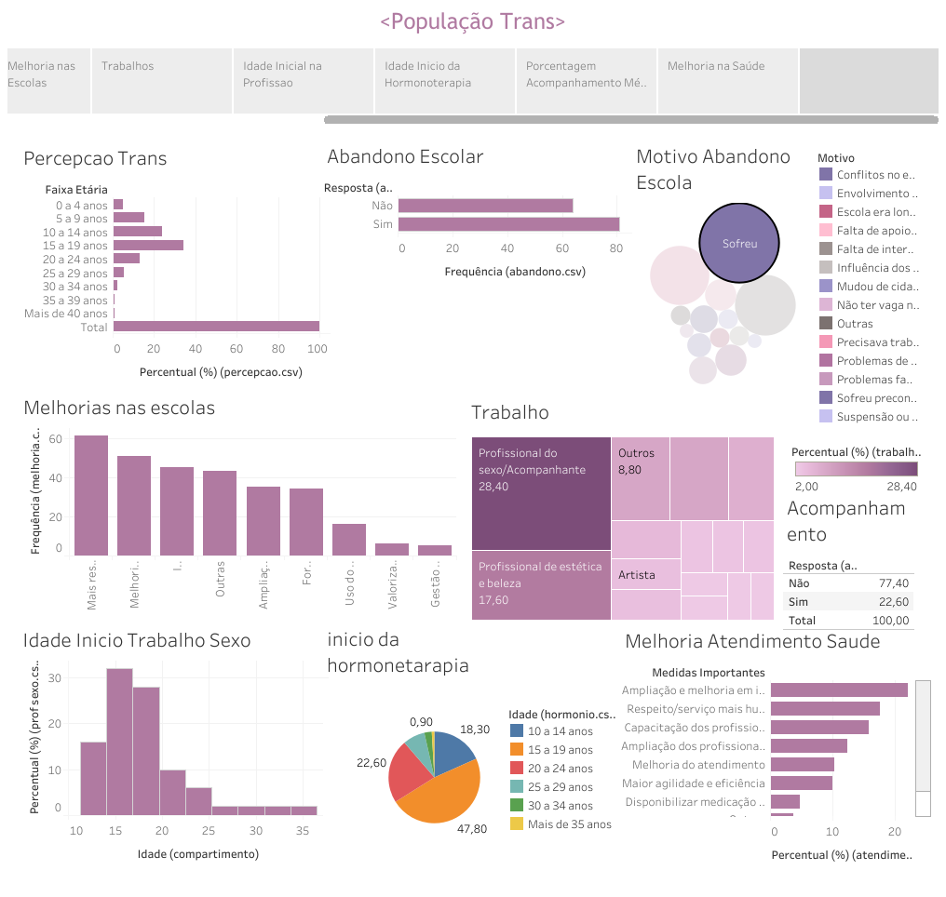

Slide 4
A experiência de pessoas trans e travestis na sociedade brasileira, se, por um lado, revela a força potente da diversidade, por outro é uma história marcada por exclusões e violências.
A saúde é um direito de todos, mas as pessoas trans e travestis enfrentam desafios para ter acesso a serviços de saúde de qualidade, e deve ser humanizada e respeitar o uso do nome social.
Nesse sentido, cabe perguntar quais papéis se desempenham para a manutenção de estruturas excludentes e como as áreas atuantes pode se transformar em um espaço de inclusão, defesa e garantia de direitos para pessoas trans e travestis.

Slide 5
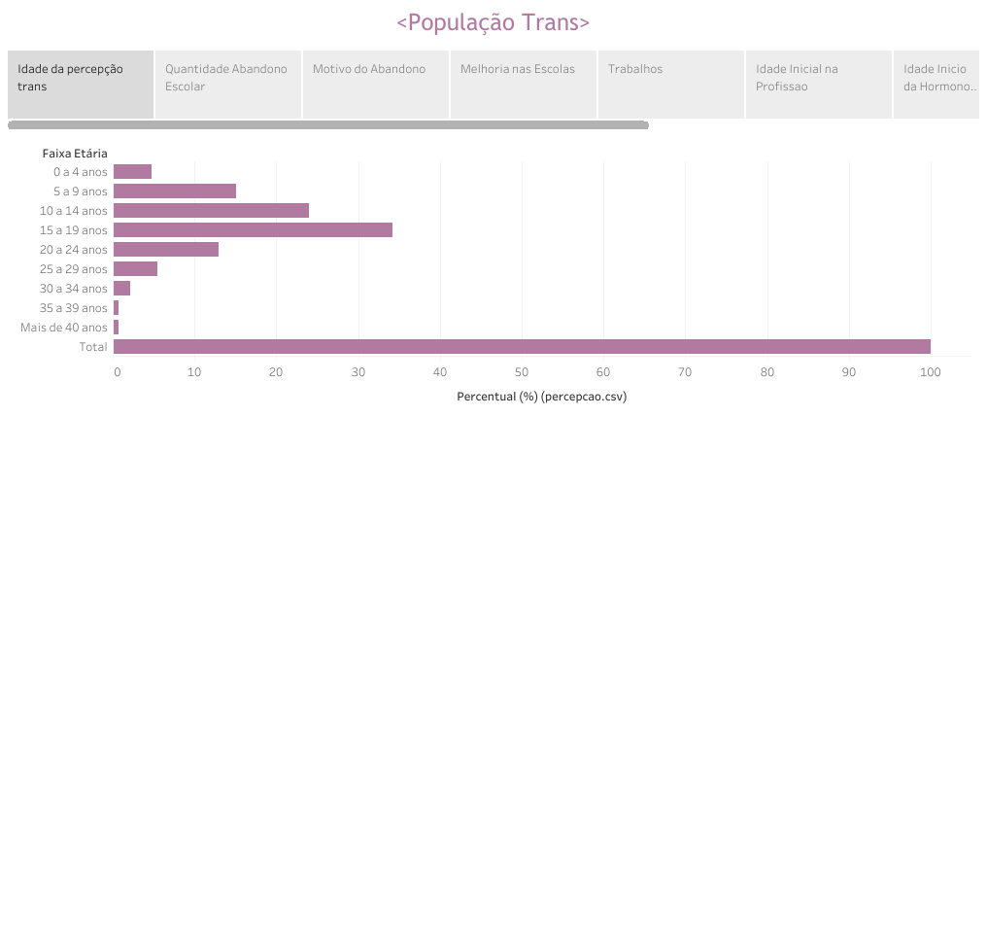

Slide 6
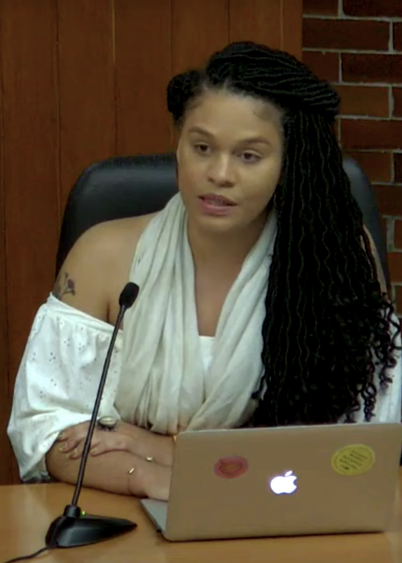
..
“Quando eu entro [no curso de] Pedagogia, é muito em um movimento de entender meu processo de escolarização e tudo ao que eu fui submetida. Naquele momento, não havia uma portaria de nome social. Inclusive quando cheguei à direção escolar para falar do meu nome social, eles perguntaram: “Mas o que é isso?”. Eu expliquei para eles que era um nome pelo qual eu queria ser chamada e que isso seria importante para minha escolarização. Eles disseram que Maria Clara não existia, que não havia por que me chamarem por aquele nome quando na minha certidão de nascimento era outro nome”.
Maria Clara Araujo

Slide 7
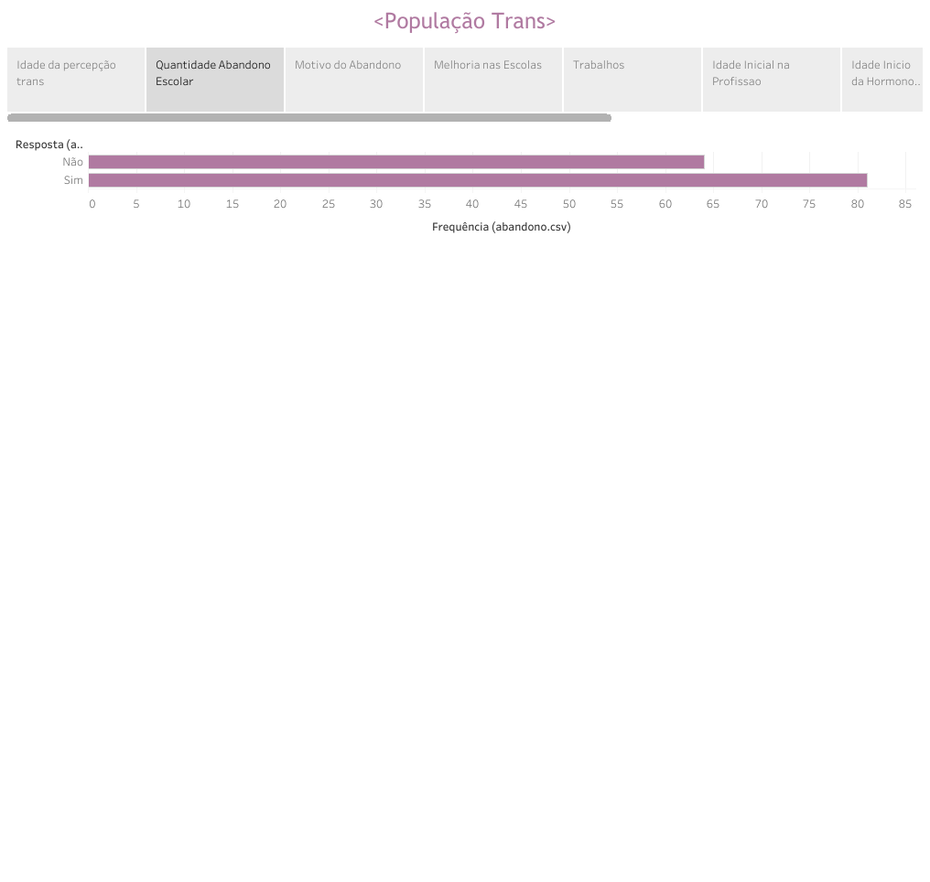

Slide 8
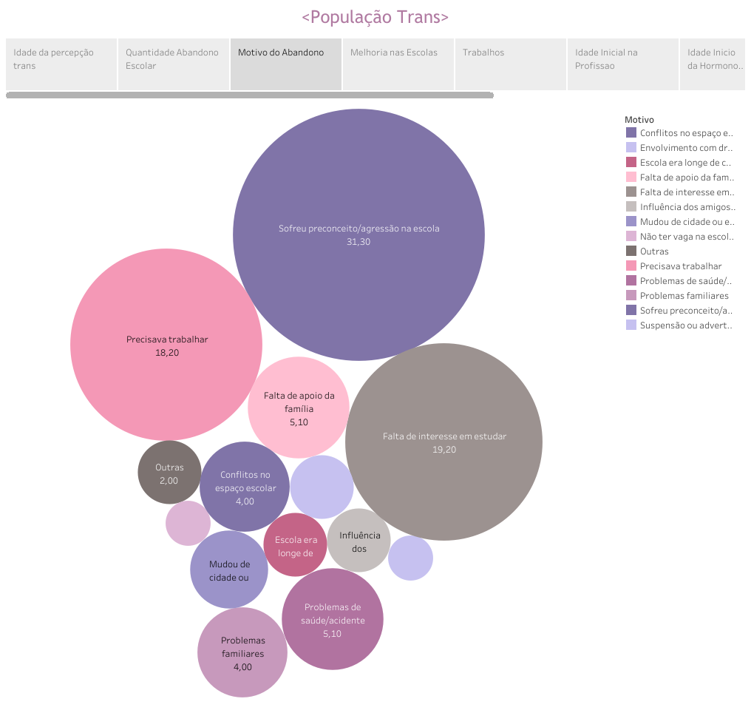

Slide 9

“Minha filha foi empurrada à marginalização”
Angélica Evangelista
A professora de português, em particular, se recusava a tratar a aluna pelo pronome feminino e a chamava pelo nome registrado, expondo a garota e causando-lhe constrangimento em sala de aula.
"vira macho" ou "deixa de ser bichinha"
Angélica desabafa dizendo que a escola sempre ofereceu respostas evasivas, como “precisamos de tempo para orientar os professores” . Para a mãe, a direção escolar não demonstrou esforço para que os direitos de sua filha fossem respeitados
“sua filha precisa ser forte”

Slide 10
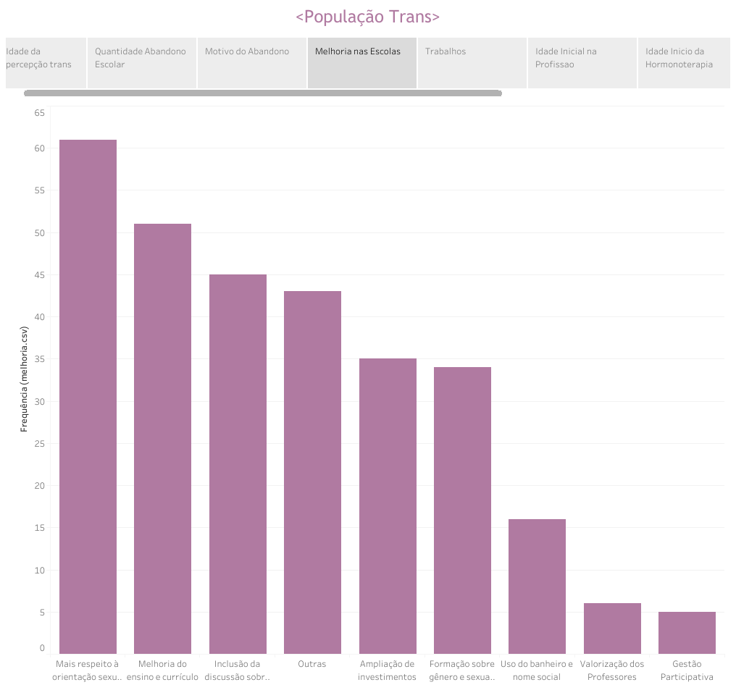

Slide 11


Slide 12
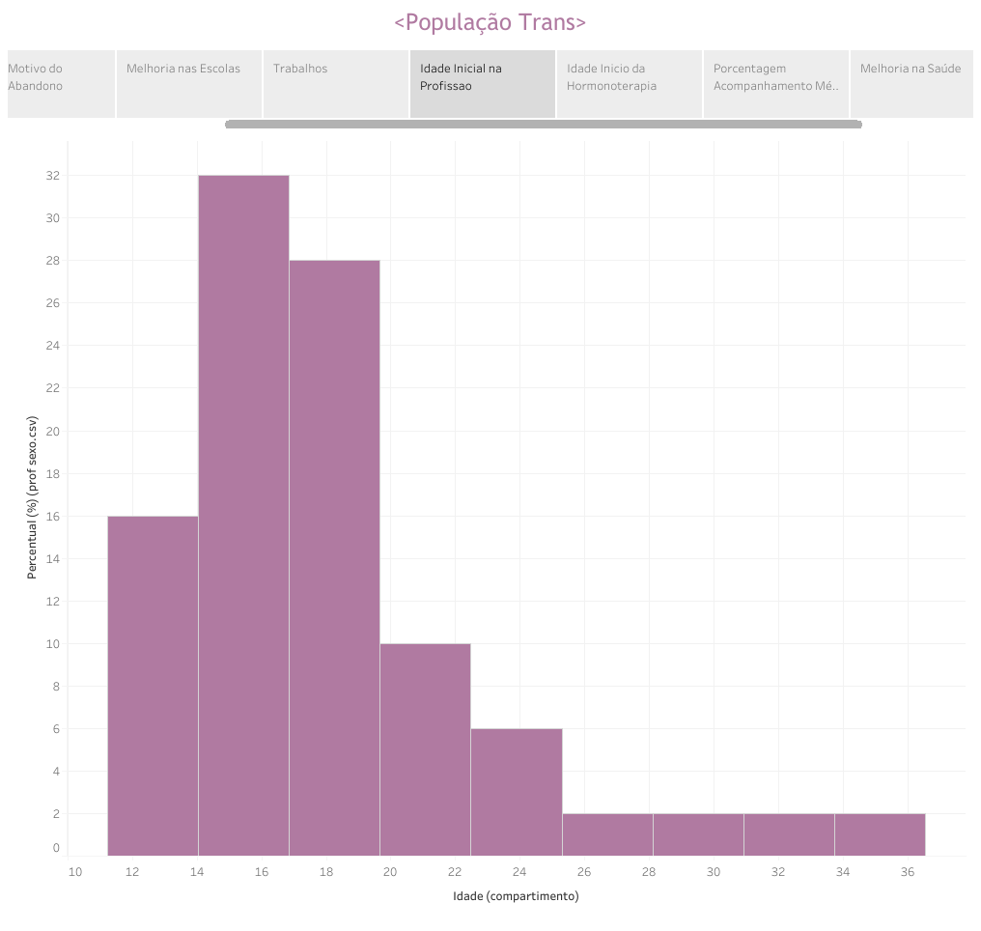

Slide 13
“Nunca quis ser puta, meu sonho era ser médica”
Rafaelly Wiest
Sempre sofre discriminação e a escola é um dos principais palcos para cenas de preconceito, violência e criação de traumas, segundo os entrevistados.
Com isso, é comum o abandono dos estudos.
“Sempre fui boa aluna, nunca tirei nota vermelha, mas não aguentei a escola e fugi”
O sonho de cursar medicina ficou distante e encoberto pelos ataques de discriminação que ela sofreu nas instituições de ensino.
“Se você parar para pensar, nenhuma criança quando perguntada sobre o que quer ser quando crescer, responde: ‘quero ser profissional do sexo’. Mas eu tive que fazer programas para sustentar a minha vida”

Slide 14
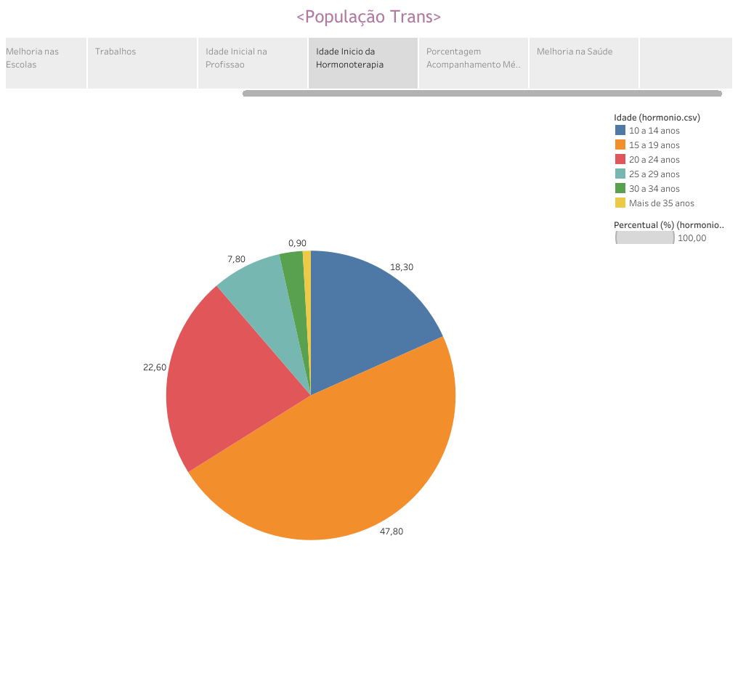

Slide 15


Slide 16
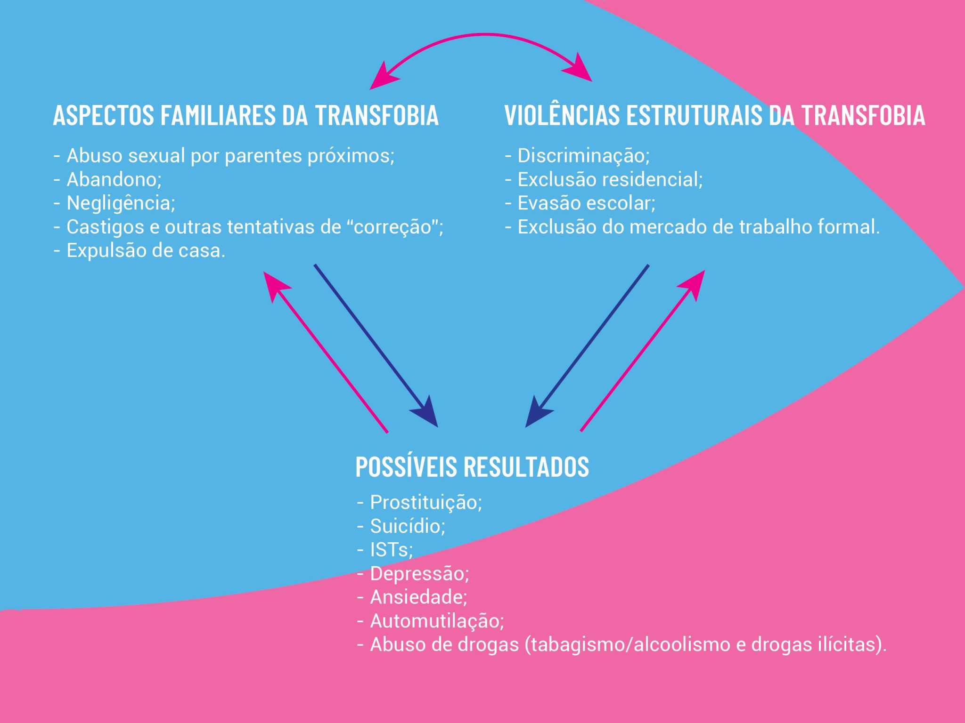

Slide 17
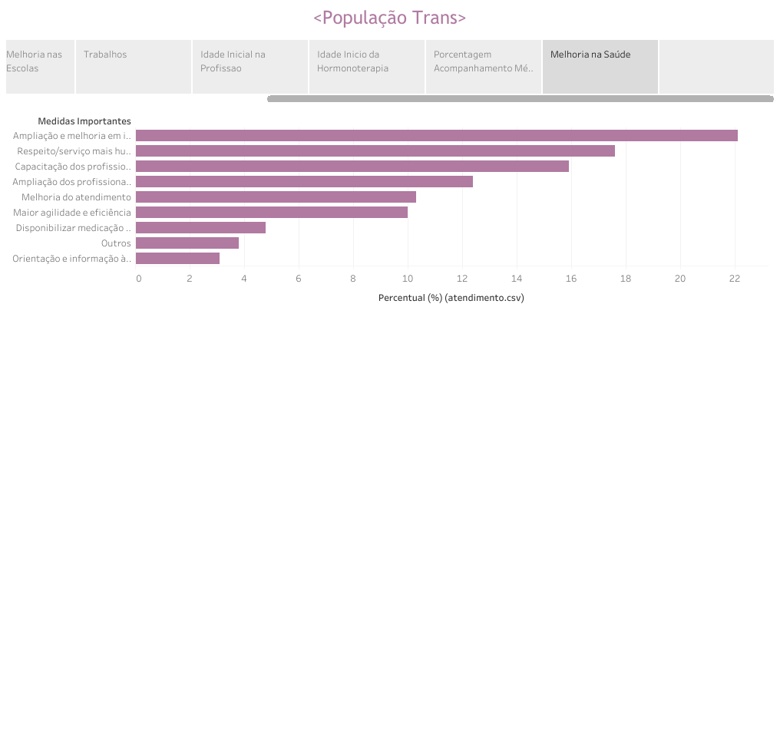

Slide 18
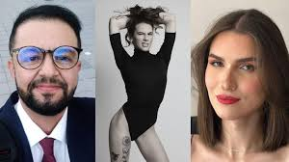
Roberto Lima
Isabella Poles
Liz Miranda
“Todos os direitos das pessoas trans são precários. A gente vive uma cidadania precária, principalmente nosso direito à vida, um direito fundamental que toda pessoa tem que ter. A expectativa de vida para uma pessoa trans branca é de 35 anos, e para uma pessoa negra diminui para 27 anos”, lamenta.
“Todos os direitos das pessoas trans são precários. A gente vive uma cidadania precária, principalmente nosso direito à vida, um direito fundamental que toda pessoa tem que ter. A expectativa de vida para uma pessoa trans branca é de 35 anos, e para uma pessoa negra diminui para 27 anos”, lamenta.
“Todos os direitos das pessoas trans são precários. A gente vive uma cidadania precária, principalmente nosso direito à vida, um direito fundamental que toda pessoa tem que ter. A expectativa de vida para uma pessoa trans branca é de 35 anos, e para uma pessoa negra diminui para 27 anos”, lamenta.
“Todos os direitos das pessoas trans são precários. A gente vive uma cidadania precária, principalmente nosso direito à vida, um direito fundamental que toda pessoa tem que ter. A expectativa de vida para uma pessoa trans branca é de 35 anos, e para uma pessoa negra diminui para 27 anos”, lamenta.
Eu nem gosto desse conceito porque reforça muito um padrão do que é ser feminino. Tenho esse privilégio de não sofrer tanto julgamento, mas acredito que outras mulheres trans sofram mais, como as pretas ou de periferia. Consigo perceber que tenho minha família próxima e várias coisas que a gente sabe que são tiradas de pessoas trans.
Eu nem gosto desse conceito porque reforça muito um padrão do que é ser feminino. Tenho esse privilégio de não sofrer tanto julgamento, mas acredito que outras mulheres trans sofram mais, como as pretas ou de periferia. Consigo perceber que tenho minha família próxima e várias coisas que a gente sabe que são tiradas de pessoas trans.
Eu nem gosto desse conceito porque reforça muito um padrão do que é ser feminino. Tenho esse privilégio de não sofrer tanto julgamento, mas acredito que outras mulheres trans sofram mais, como as pretas ou de periferia. Consigo perceber que tenho minha família próxima e várias coisas que a gente sabe que são tiradas de pessoas trans.
Eu nem gosto desse conceito porque reforça muito um padrão do que é ser feminino. Tenho esse privilégio de não sofrer tanto julgamento, mas acredito que outras mulheres trans sofram mais, como as pretas ou de periferia. Consigo perceber que tenho minha família próxima e várias coisas que a gente sabe que são tiradas de pessoas trans.
Ela me falou que eu era a melhor médica que ela já tinha ido. Na maioria das vezes, eu sou surpreendida de uma forma positiva. Tem pessoas que elogiam o meu trabalho, a minha coragem, a minha aparência. Eu não escondo de forma alguma, nem dos meus pacientes, nem dos meus colegas de trabalho, que eu sou trans.
Ela me falou que eu era a melhor médica que ela já tinha ido. Na maioria das vezes, eu sou surpreendida de uma forma positiva. Tem pessoas que elogiam o meu trabalho, a minha coragem, a minha aparência. Eu não escondo de forma alguma, nem dos meus pacientes, nem dos meus colegas de trabalho, que eu sou trans.

Slide 19
“Ser trans”
" não é uma escolha, mas lutar por respeito, dignidade e cidadania é um ato de coragem diária."
OBRIGADA

Slide 20
Fontes
https://www.terra.com.br/vida-e-estilo/comportamento/transexuais-contam-historias-de-vida-nunca-quis-ser-p,ae7cdef9a3a16410VgnVCM3000009af154d0RCRD.html?utm_source=clipboard
https://queer.ig.com.br/2023-10-15/minha-filha-foi-empurrada-para-a-marginalizacao-denuncia-transfobia-escolar.html
https://diariodonordeste.verdesmares.com.br/ceara/pessoas-trans-do-ceara-se-destacam-da-saude-as-passarelas-vale-lutar-cada-segundo-1.3471804

